Slide 1
МИНИСТЕРСТВО ОБРАЗОВАНИЯ И НАУКИ РОССИЙСКОЙ ФЕДЕРАЦИИ ФЕДЕРАЛЬНОЕ ГОСУДАРСТВЕННОЕ БЮДЖЕТНОЕ ОБРАЗОВАТЕЛЬНОЕ УЧРЕЖДЕНИЕ ВЫСШЕГО ОБРАЗОВАНИЯ “ВОРОНЕЖСКИЙ ГОСУДАРСТВЕННЫЙ УНИВЕРСИТЕТ”
Кафедра программирования и информационных технологий
Разработка расширения для PostgreSQL в виде хранилища графовых моделей
Выполнил:
Научный руководитель:
Зав. кафедрой:
Студент Мамонов Д.В.
Самойлов Н.К. ст. преподаватель
С.Д. Махортов, д.ф.-м.н, профессор
Воронеж 2024

Slide 2
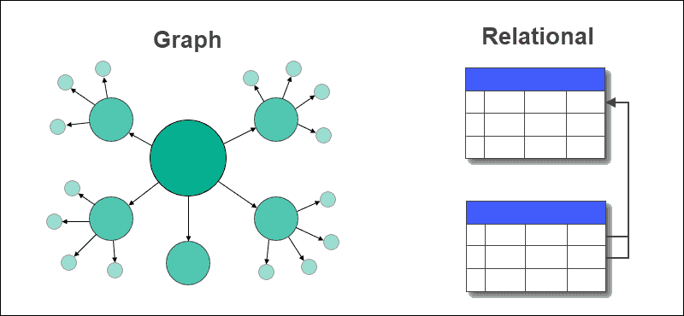
Введение

Slide 3
Постановка задачи
Реализовать расширение для СУБД PostgreSQL, представляющее собой хранилище для объектов в виде графов, со следующими возможностями:
создание графов с возможностью редактирования узлов и ребер
получение выборки узлов и ребер с помощью декларативного языка запросов
предоставление SQL-процедур для работы с хранилищем из PostgreSQL

Slide 4
Существующие аналоги
Neo4j
Достоинства:
гибкость модели данных
простота запросов
масштабируемость
Недостатки:
цена
сложность администрирования
тяжеловесность из-за среды JVM
Apache AGE
Достоинства:
гибкость и функциональность
совместимость с PostgreSQL
производительность запросов
Недостатки:
отсутствие index-free
сложность настройки и использования

Slide 5



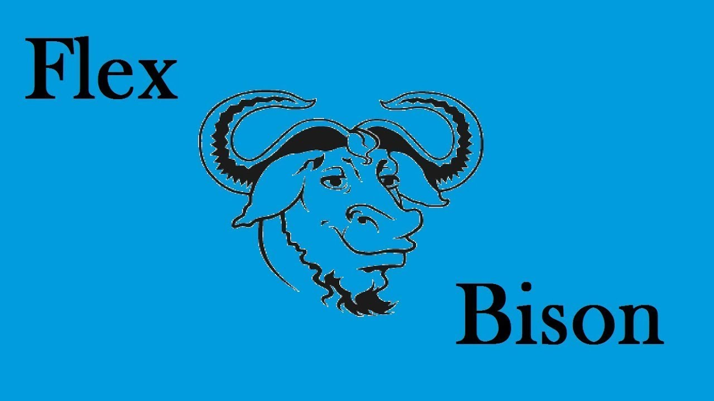
Средства реализации
С/С++17
С++ STL
libpq
flex
bison
CMake

Slide 6
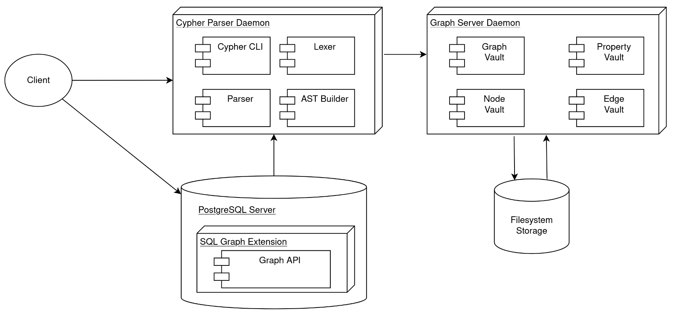
Архитектура

Slide 7
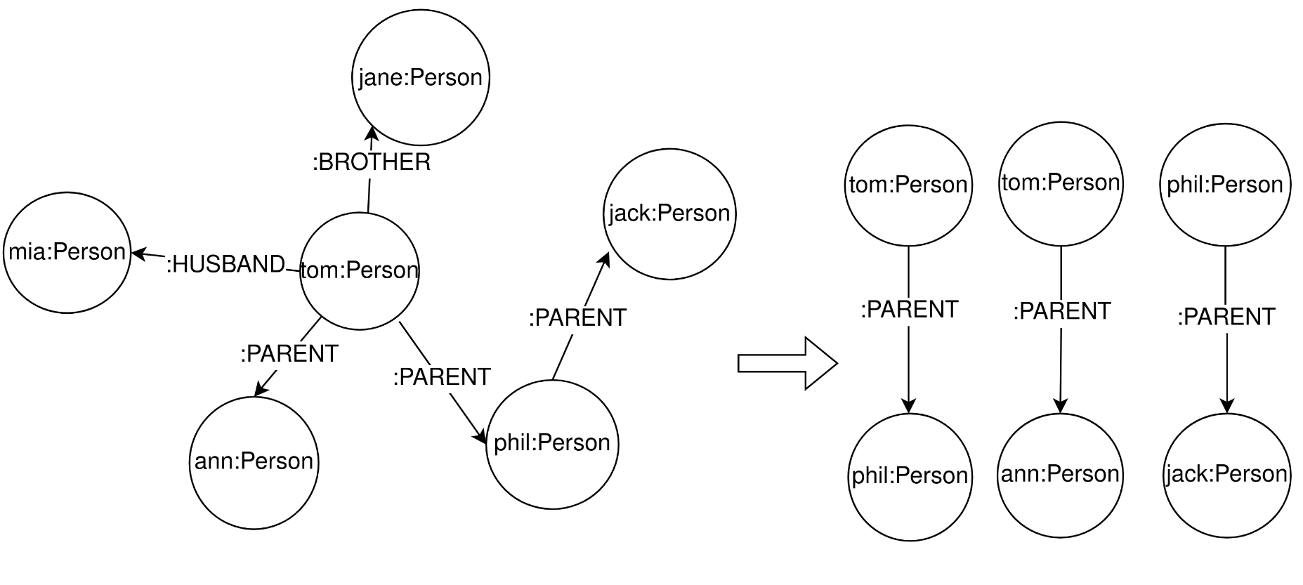
Язык запросов Cypher
MATCH (p1:Person)-[:PARENT]->(p2:Person) RETURN p1, p2

Slide 8
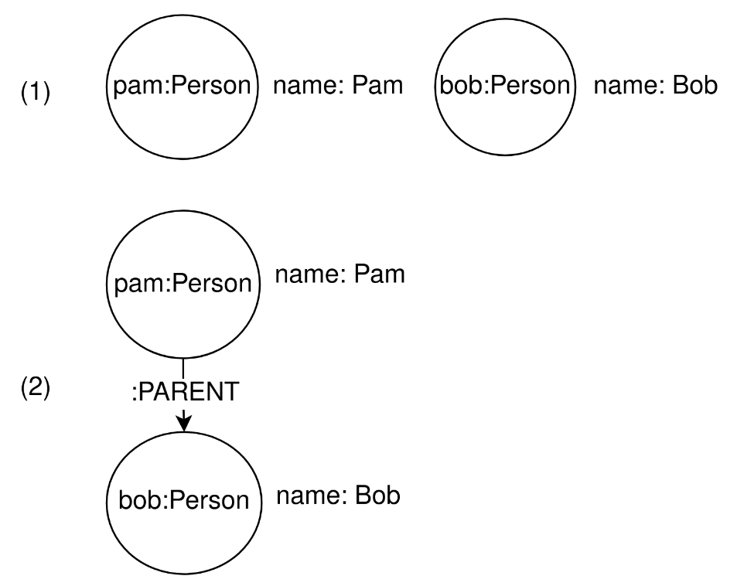
Язык запросов Cypher
CREATE pam: Person{name: "Pam"}, bob: Person{name: "Bob"}, (pam: Person)-[:PARENT]->(bob: Person)

Slide 9
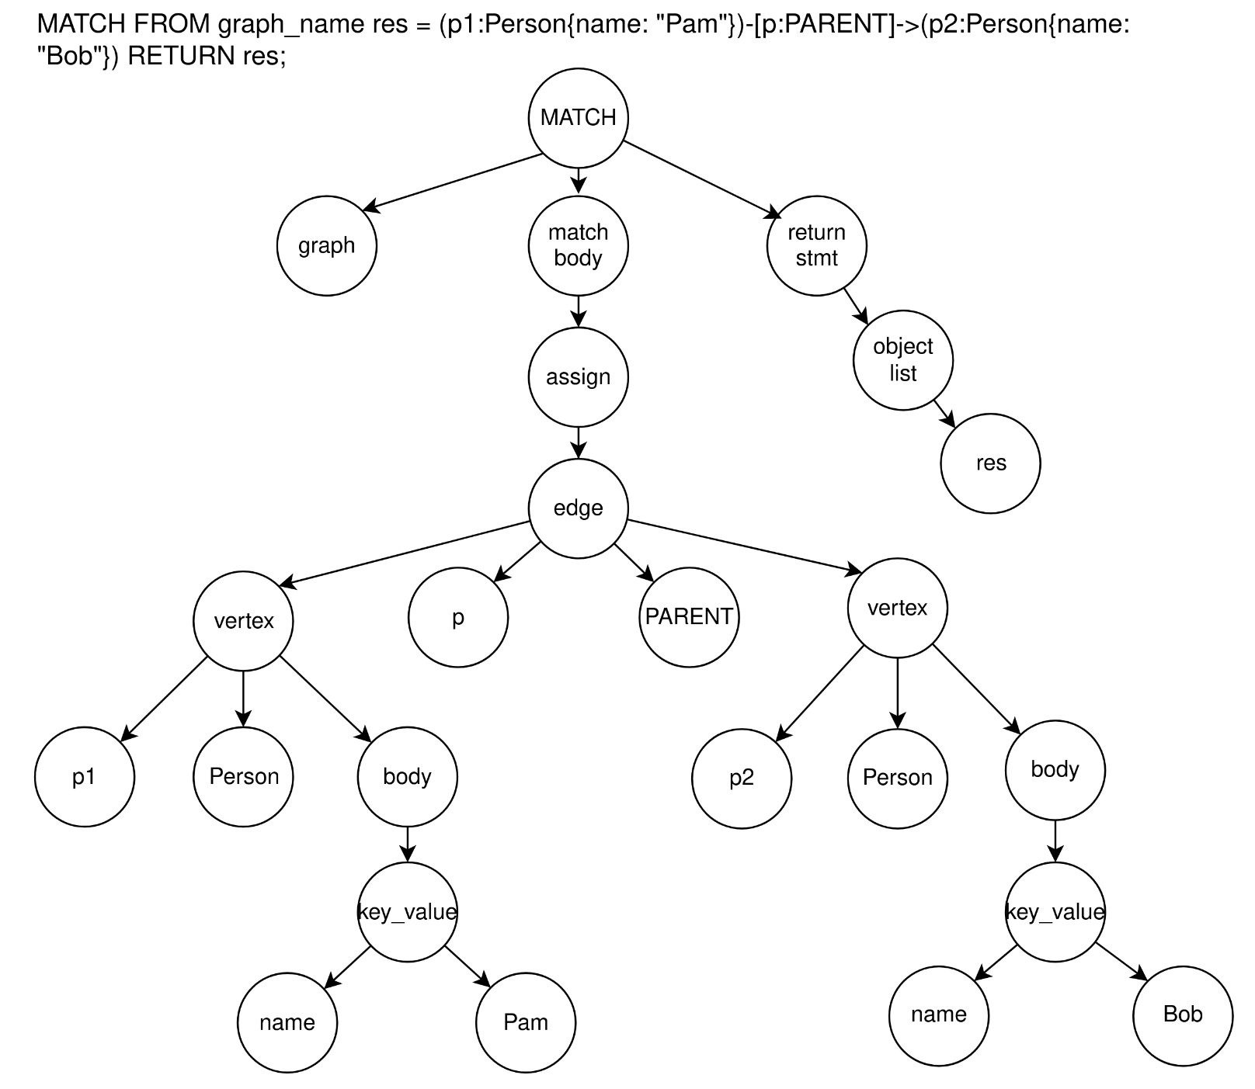
Пример AST-дерева для запроса

Slide 10
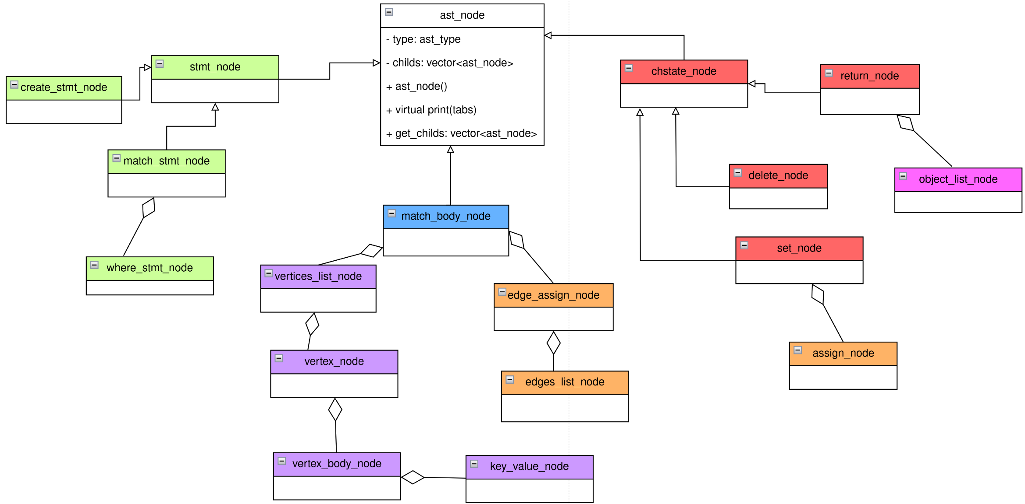
Диаграмма классов AST-дерева

Slide 11
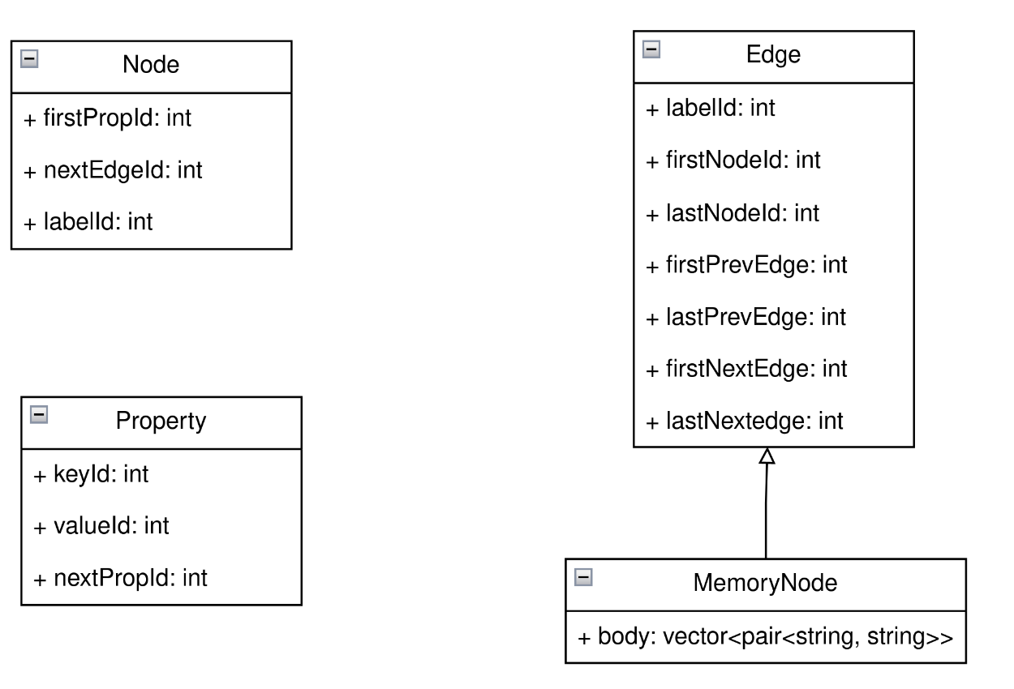
Диаграмма классов сущностей графа

Slide 12
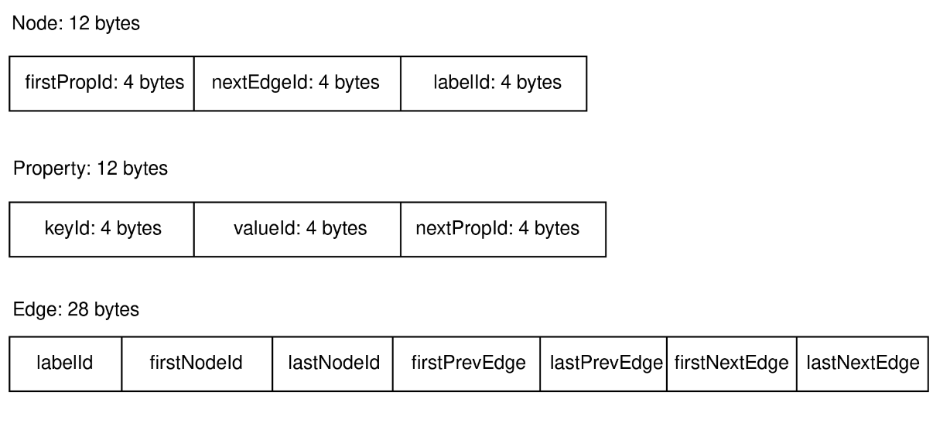
Представление сущностей в файлах

Slide 13
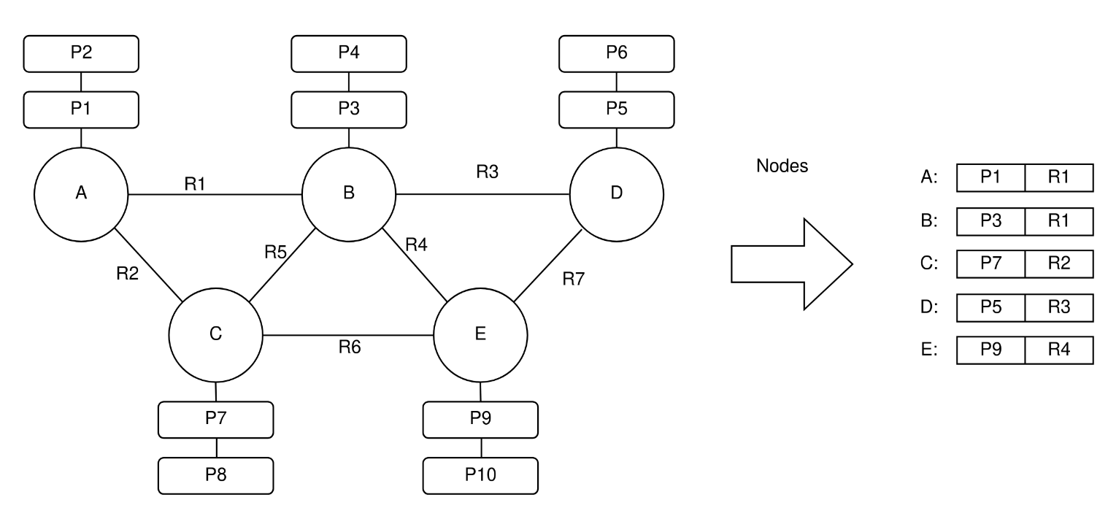
Алгоритм построения графа: узлы

Slide 14
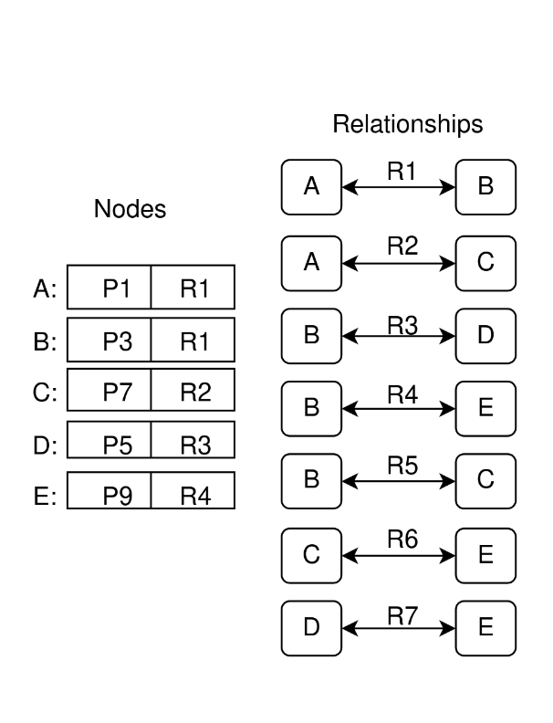
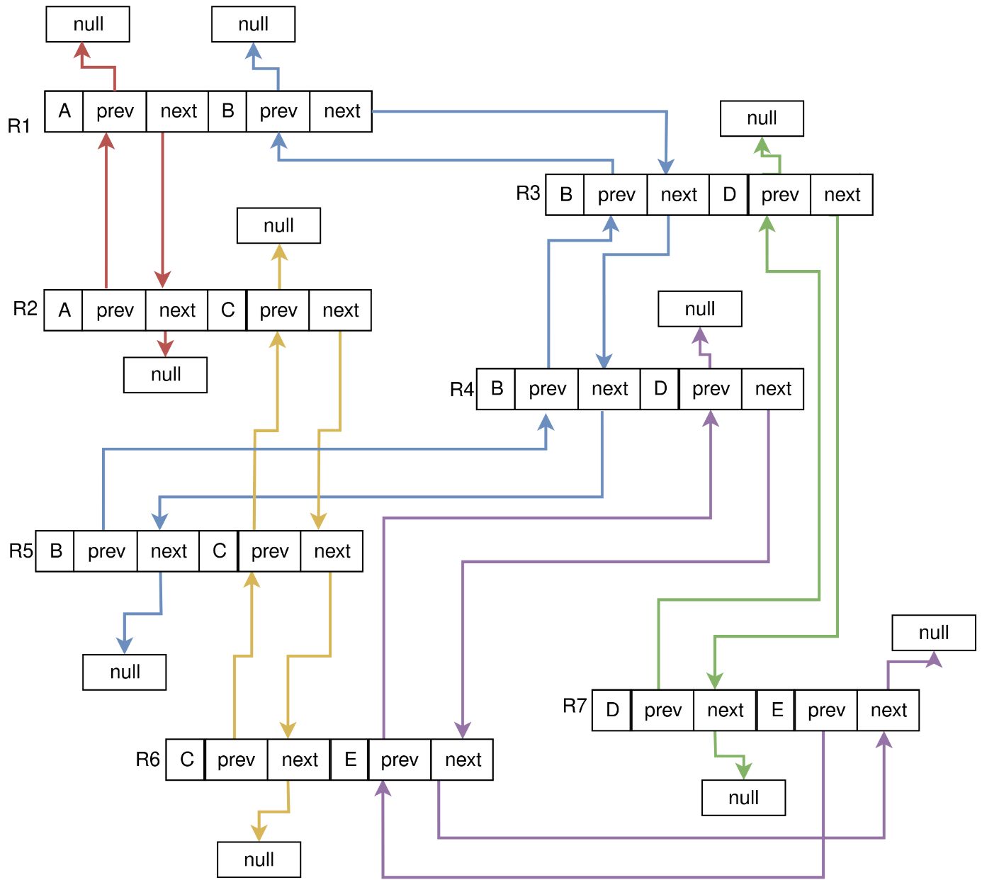
Алгоритм построения графа: ребра

Slide 15
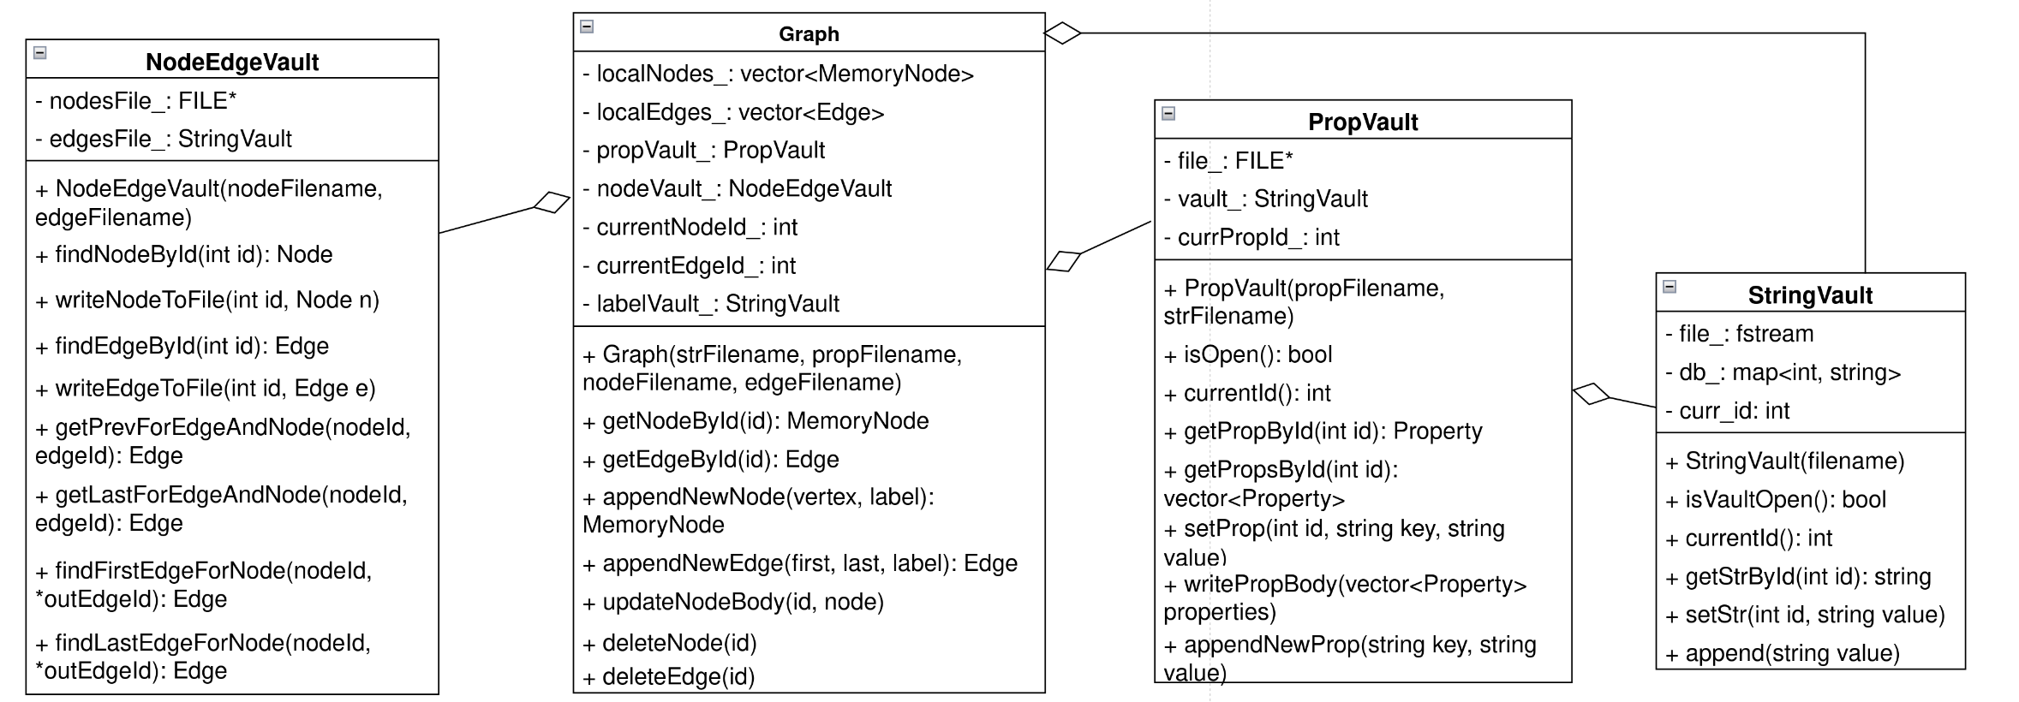
Диаграмма классов хранилища графа

Slide 16
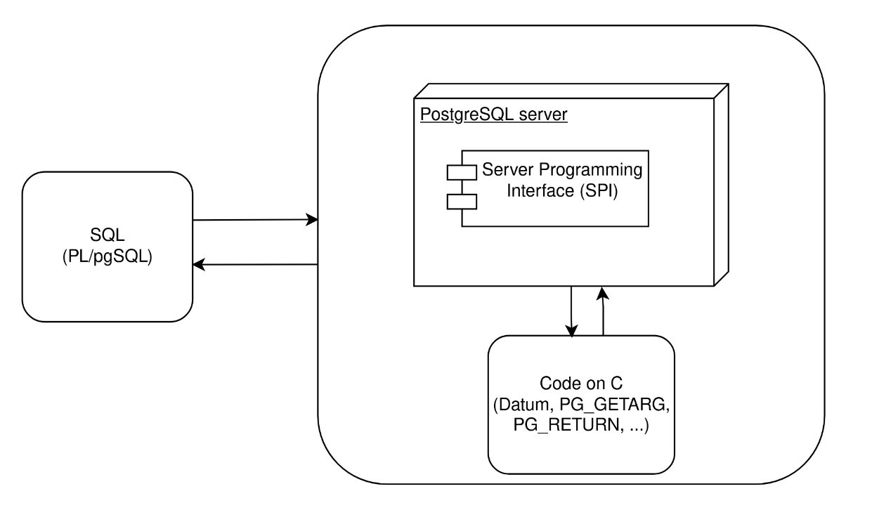
Архитектура расширения PostgreSQL

Slide 17
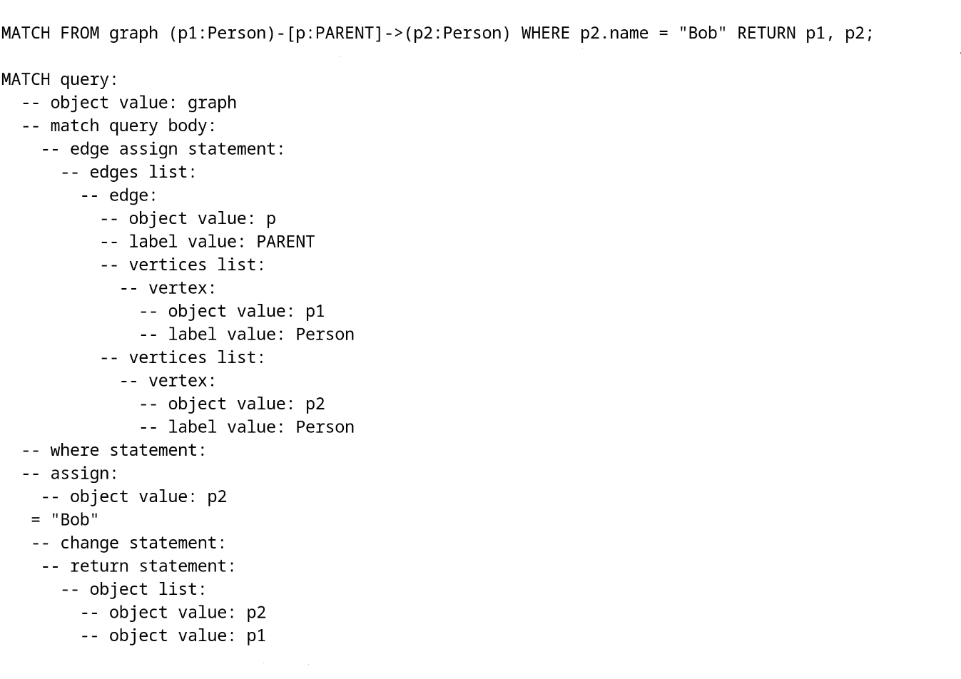
Разбор запроса (построение AST)

Slide 18
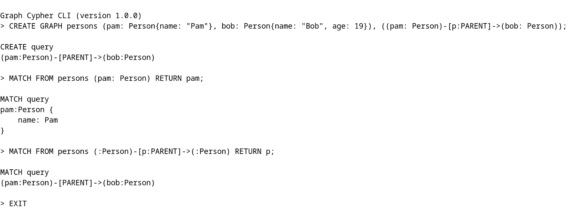
Cypher CLI

Slide 19
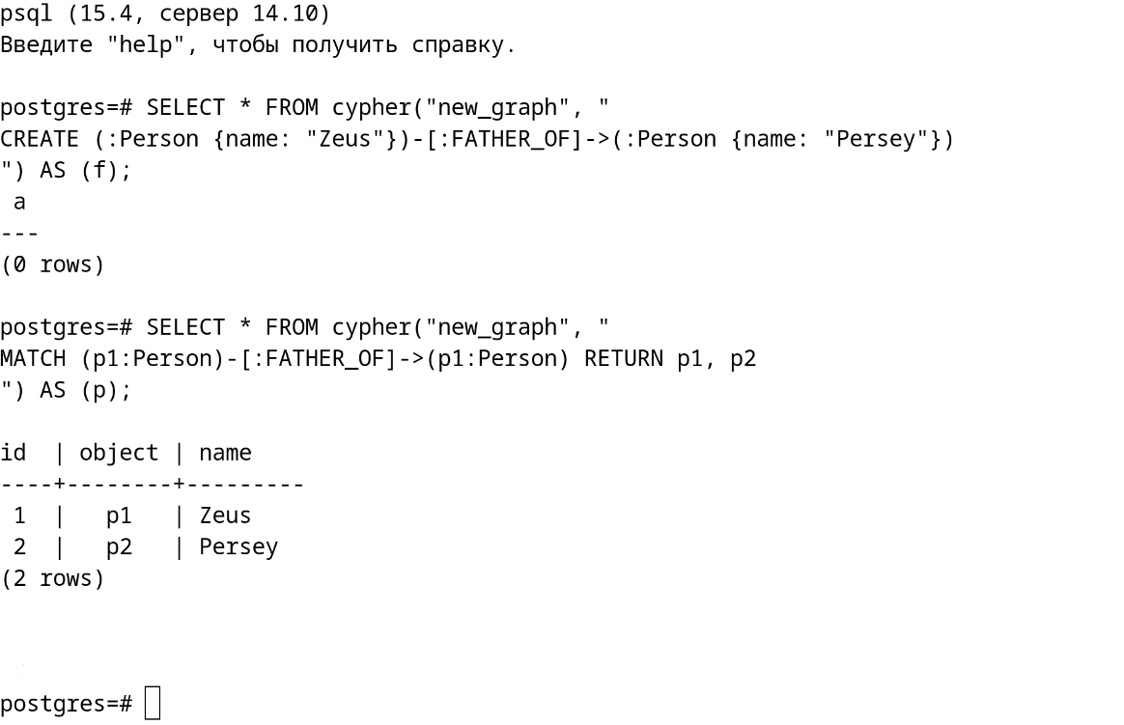
Выполнение запросов в PostgreSQL

Slide 20
Заключение
В результате выполнения работы было реализовано расширение для СУБД PostgreSQL, представляющее собой хранилище для объектов в виде графов, со следующими возможностями:
создание графов с возможностью редактирования узлов и ребер
получение выборки узлов и ребер с помощью декларативного языка запросов
предоставление SQL-процедур для работы с хранилищем из PostgreSQL

Slide 21
МИНИСТЕРСТВО ОБРАЗОВАНИЯ И НАУКИ РОССИЙСКОЙ ФЕДЕРАЦИИ ФЕДЕРАЛЬНОЕ ГОСУДАРСТВЕННОЕ БЮДЖЕТНОЕ ОБРАЗОВАТЕЛЬНОЕ УЧРЕЖДЕНИЕ ВЫСШЕГО ОБРАЗОВАНИЯ “ВОРОНЕЖСКИЙ ГОСУДАРСТВЕННЫЙ УНИВЕРСИТЕТ”
Кафедра программирования и информационных технологий
Разработка расширения для PostgreSQL в виде хранилища графовых моделей
Выполнил:
Научный руководитель:
Зав. кафедрой:
Студент Мамонов Д.В.
Самойлов Н.К. ст. преподаватель
С.Д. Махортов, д.ф.-м.н, профессор
Воронеж 2024

